Slide 1

ĐỒ ÁN
NGUYÊN LÝ HỆ ĐIỀU HÀNH
Trường Đại Học Bách Khoa Đà Nẵng – Đại Học Đà Nẵng
Khoa Công Nghệ Thông Tin
Đề tài 5:
Xây dựng chương trình đọc thông tin đĩa cứng với định dạng NTFS và FAT32
Giáo viên hướng dẫn : Trần Hồ Thủy Tiên
Sinh viên : Trịnh Duy Nhân
Lê Sữa
Lớp : 08T1 - Nhóm : 05A

Slide 2
Nội dung báo cáo
Chương 1 : Cơ sở lý thuyết
  1.1 Tìm hiểu cấu tạo phần cứng
  1.2 Tìm hiểu hệ thống File của hệ điều hành Windows
  1.3 Hệ thống FAT32
  1.4 Hệ thống NTFS
  1.5 So sánh hệ thống FAT32 và hệ thống NTFS
Chương 2 : Thiết kế và xây dựng chương trình
  2.1 Phân tích yêu cầu
  2.2 Phân tích các chức năng
  2.3 Xây dựng các chức năng
Chương 3 : Triển khai và đánh giá

Slide 3
Chương 1 : Cơ sở lý thuyết
1.1 Tìm hiểu cấu tạo ổ đĩa cứng
  1.1.1 Cụm đĩa.
  1.1.2 Cụm đầu đọc.
  1.1.3 Cụm mạch điện.
  1.1.4 Vỏ đĩa cứng
1.2 Tìm hiểu hệ thống File của hệ điều hành Windows
  1.2.1 FAT16.
  1.2.2 FAT32.
  1.2.3 NTFS.
1.3 Hệ thống FAT32
1.4 Hệ thống NTFS
1.5 So sánh hệ thống FAT32 và NTFS

Slide 4
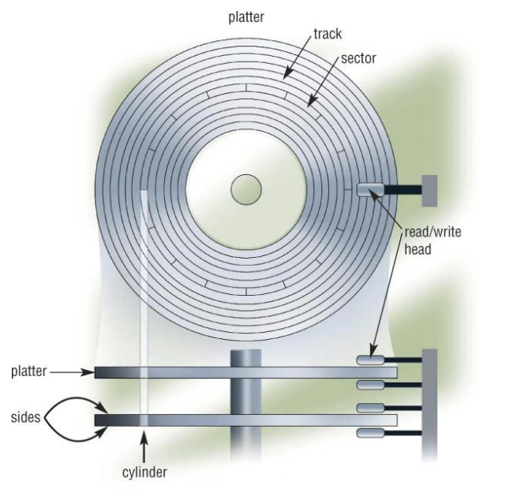
1.1 Cấu tạo ổ cứng
1.1.1 Cụm đĩa.
  Đĩa từ (platter) : cấu tạo nhôm (thủy tinh), trên bề mặt phủ từ tính chứa dữ liệu.
    Track : những vòng tròn đồng tâm trên mặt đĩa.
    Sector : trên Track chia thành những phần nhỏ bằng các đoạn hướng tâm gọi là Sector.
    Cylinder : tập hợp các Track có cùng bán kính ở các mặt đĩa khác nhau.
  Trục quay : truyền chuyển động
  Động cơ.
1.1.2 Cụm đầu đọc.
  Đầu đọc (Head) : đọc/ghi dữ liệu.
  Cần di chuyển (Read/Write Head)
1.1.3 Cụm mạch điện.
1.1.4 Vỏ đĩa cứng.

Slide 5
1.2 Hệ thống File của hệ điều hành Windows
FAT16
  Công bố năm 1981 đưa ra một cách thức mới về việc tổ chức và quản lý tập tin trên đĩa cứng, đĩa mềm. Tương thích trên nhiều hệ điều hành (Win95/98/ME, OS/2, Linux,…)
  FAT16 chỉ hỗ trợ 65536 Clusters/partition, gây ra sự lãng phí dung lượng vì Cluster nhỏ thì tiết kiệm được bộ nhó còn Cluster lớn thì truy xuất nhanh hơn.
  FAT16 không hỗ trợ nén, mã hóa, hoặc bảo mật.
FAT32
  Giới thiệu trong phiên bản Windows 95 Service Pack 2.
  Sử dụng không gian địa chỉ 32 bit nên hỗ trợ nhiều Cluster/partition.
  Mở rộng chiều dài tập tin đến 255 ký tự.
  Tính bảo mật và khả năng chịu lỗi không cao.
NTFS
  Giới thiệu cùng phiên bản Windows NT đầu tiên.
  Không gian địa chỉ 64 bit, khả năng thay đổi kích thước Cluster độc lập với dung lượng đĩa cứng.
  Sử dụng bảng quản lý file Master File Table (MFT) tăng cường khả năng lưu trữ, bảo mật, mã hóa tập tin.
  Có khả năng chịu lỗi cao

Slide 6
1.3 Hệ thống FAT32
1.3.1 Partition Boot Sector
  Chứa bảng tham số đĩa bao gồm thông tin về cấu hình, kích thước,… và loại hệ điều hành được cài đặt.
  Mã lệnh khởi động bắt đầu hệ điều hành được lưu ở đây.
1.3.2 Bảng FAT
  FAT1, FAT2 là các bảng cấp phát và định vị file, thông tin chỉ mục giúp hệ điều hành truy xuất chính xác đến file.
  Giúp hệ điều hành xác định dung lượng đĩa còn trống hoặc đánh dấu các vị trí BAD trên đĩa.
  Chỉ lưu trữ thông tin vị trí các Cluster trên đĩa mà không lưu dữ liệu.
1.3.3 Root Folder
  Lưu trữ thông tin liên quan đến file hoặc thư mục như tên, ngày giờ tạo, thuộc tính,…

Slide 7
1.3 Hệ thống FAT32
Master Boot Record (MBR)
  Là một mảng dữ liệu về các partition trong máy. Được tạo do hệ điều hành và mỗi hệ điều hành có cách tạo riêng.
  Theo mặc định thì MBR sẽ luôn được lưu giữ tại ổ đĩa cứng thấp nhất và partition nhỏ nhất (partition đầu tiên trong ổ đĩa số 0). Đây là nơi rất quan trọng để BIOS tìm đến khi máy khởi động.
  Ngoài đoạn chương trình mồi khởi động còn có 4 vùng chứa tham số của primary partition. Giúp máy tính xác định ổ đĩa chia làm bao nhiêu partition, ở vị trí nào và kích thước bao nhiêu.

Slide 8
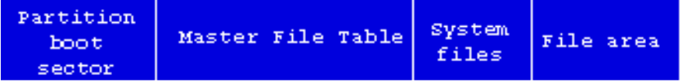
1.4 Hệ thống NTFS
1.4.1 Partition Boot Sector
  Được mô tả khi ổ đĩa được định dạng NTFS. Khi định dạng ổ đĩa là NTFS, chương trình Format chỉ định 16 sector đầu tiên cho boot sector và phần chứa lệnh thực thi.
1.4.2 Master File Table (MFT)
  Khi định dạng ổ đĩa là NTFS, Windows sẽ tạo ra MFT và dữ liệu cần có trên partition.
  MFT là cơ sở dữ liệu quan hệ, bao gồm các dòng và cột của file thuộc tính; lưu trữ thông tin đòi hỏi truy cập dữ liệu từ phân vùng NTFS.
1.4.3 File System Data
  Lưu trữ thông tin, những thứ không chứa trong Master File Table.
1.4.4 Master File Table Copy
  Đưa ra bảng copy nếu file hệ thống có vấn đề nhằm phục hồi dữ liệu.

Slide 9
1.5 So sánh hệ thống FAT32 và NTFS
Tính năng | NTFS | FAT32
Hệ điều hành | Windows NT/2000/XP | Windows 98/ME/2000/XP
Kích thước tối đa của phân vùng | 2 TB | 2 TB
Số tập tin tối đa/ phân vùng | Không giới hạn | Không giới hạn
Kích thước tối đa/ phân vùng | Giới hạn bởi kích thước phân vùng | 4 GB
Số Cluster tối đa | Không giới hạn | 268.435.456
Chiều dài tối đa tên tập tin | 255 | 255
Vị trí Boot Sector | Đầu và cuối | Chuẩn
Khả năng nén | Có | Không
Tính bảo mật | Có | Không
Khả năng phục hồi và chịu lỗi | Có | Không

Slide 10
1.5 So sánh hệ thống FAT32 và NTFS
NTFS là hệ thống file tiên tiến hơn rất nhiều so với FAT32. Nó có đầy đủ các đặc tính của hệ thống file hiện đại mà FAT32 không hề có.
NTFS có tính năng mã hóa, bảo mật tốt.
NTFS có khả năng phục hồi và chịu lỗi tốt hơn FAT32.
NTFS đảm bảo tính toàn vẹn của dữ liệu.
NTFS có khả năng truy cập và xử lý file nén tốt như xử lý các file chưa nén.

Slide 11
Chương 2 : Thiết kế và xây dựng chương trình
2.1 Phân tích yêu cầu
  Xây dựng chương trình thực hiện các chức năng : đọc thông tin đĩa cứng và thông tin các logical partition của đĩa cứng và hiển thị lên màn hình.
2.2 Phân tích các chức năng
  Đọc thông tin các logical partitions của đĩa cứng và hiển thị lên màn hình gồm đường dẫn; tên phân vùng; tên định dạng; số Sectors/Cluster; số Clusters chưa sử dụng,…
  Đọc thông tin đĩa cứng và hiển thị lên màn hình gồm tên nhà sản xuất; mã sản phẩm; số hiệu; số Byte/Sector; số Sectors/Tracks; số Tracks/Cylinder;…
2.3 Xây dựng các chức năng

Slide 12
2.3 Xây dựng các chức năng
2.3.1 Xây dựng cấu trúc LogicalPartition : chứa thông tin về Logical Partition.
2.3.2 Xây dựng cấu trúc HardiskInfo : chứa thông tin về HardDisk.
2.3.3 Xây dựng các hàm đọc và ghi thông tin Logical Partition và HardDisk
  ListAllLogicalPartitions() : In thông tin tất cả các Logical Partition.
  ListAllHardisks() : In thông tin tất cả các HardDisk.
  ReadLogicalPartitionInfo() : Đọc thông tin các Logical Partition.
  ReadHardiskInfo() : Đọc thông tin các HardDisk.
  getString() : Lấy thông tin về dưới dạng String.
  DestroyAll() : Giải phóng bộ nhớ sau khi dùng.
2.3.4 Sử dụng một số API của WIN để hỗ trợ thêm cho việc thực hiện các chức năng
  CreatFile() : Tạo hoặc mở một file hay thiết bị IO.
  GetLogicalDriveStrings() : Trả về bufer cho chuỗi các giá trị drive hợp lệ của hệ thống
  …

Slide 13
Chương 3 : Triển khai và đánh giá
3.1 Triển khai
  Sử dụng Visual C++ 2010 Express để triển khai xây dựng chương trình.
3.2 Kết quả các chức năng
  3.2.1 Mô tả chương trình
  3.2.2 Demo giao diện chương trình
  3.2.3 Kết quả chương trình
    Cho phép xem một số thông tin của đĩa cứng và các phân vùng logic được định dạng theo chuẩn NTFS hoặc FAT32.
3.3 Đánh giá
  3.3.1 Kết quả đạt được
  3.3.2 Hạn chế
    Giao diện đơn giản, chưa xây dựng đồ thị biểu diễn dung lượng.
    Chưa cho thấy điểm bắt đầu và kết thúc của phân vùng trên ổ đĩa.
    …

Slide 14

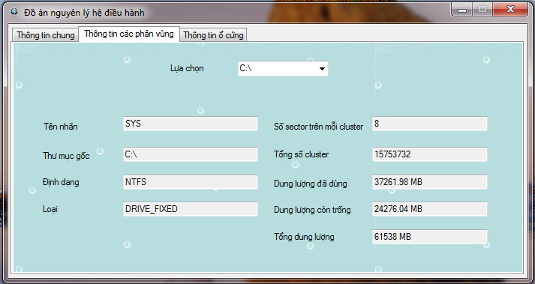
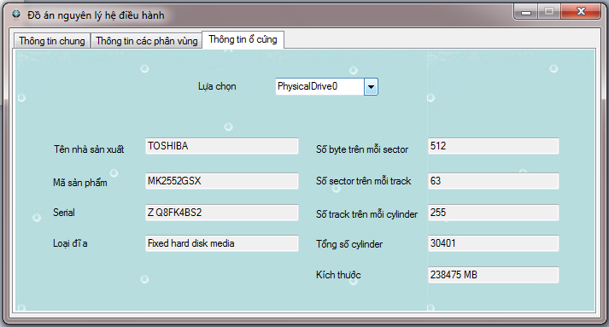
3.2 Demo giao diện chương trình
Chương trình của chúng ta sẽ có các giao diện chính sau:
Thông tin chung hay giới thiệu về chương trình.
Thông tin các phân vùng.
Thông tin về ổ cứng.

Slide 15
Kết luận
Thông qua việc nghiên cứu và thực hiện đồ án chúng em đã tích lũy được nhiều kinh nghiệm quý giá có ích cho quá trình học của chúng em.
Chúng em sẽ tiếp tục xây dựng, khắc phục những hạn chế của chương trình.
Chúng em xin chân thành cảm ơn sự hướng dẫn chu đáo, tận tình của cô Trần Hồ Thủy Tiên đã giúp đỡ chúng em trong quá trình thực hiện đề tài này để chúng em có thể hoàn thành đề tài một cách tốt nhất.

